Slide 1
디지털 논리
3

Slide 2
학습목표
2진 정보를 처리하는 논리 게이트의 종류와 특성을 공부한다.
논리식을 표현하고 공식화하는 부울 대수를 이해한다.
최적의 디지털 회로 설계를 가능하게 하는 논리식의 간략화를 이해한다.
기억장치를 구성하는 플립플롭에 대해서 이해한다.

Slide 3
목 차
논리 게이트
부울 대수
논리식의 간략화
플립플롭

Slide 4

01 논리 게이트
‘0’과 1’ 만 사용하는 이진 정보는 게이트(gate)라고 하는 논리회로에서 처리
AND 게이트
논리곱 연산을 수행하는 논리소자다.
모든 입력이 1인 경우에만 1을 출력한다.
나머지의 경우에는 0을 출력한다.
논리식 표현 : X = A · B
기호 : 진리표(True Map) :

Slide 5
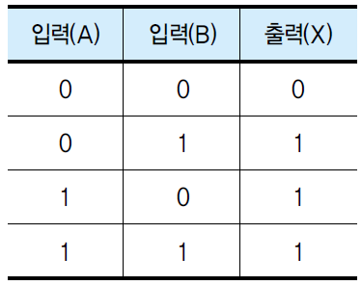
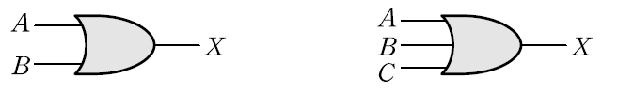
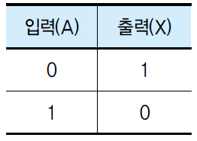
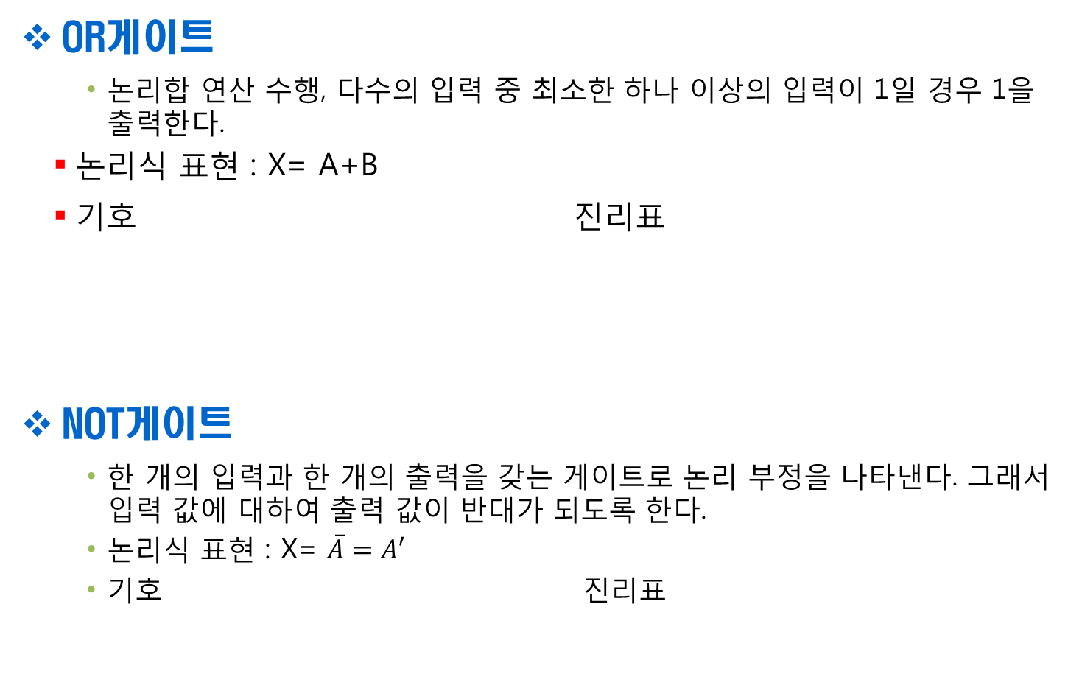
01 논리 게이트
OR게이트
논리합 연산 수행, 다수의 입력 중 최소한 하나 이상의 입력이 1일 경우 1을 출력한다.
논리식 표현 : X= A+B
기호 진리표
NOT게이트
한 개의 입력과 한 개의 출력을 갖는 게이트로 논리 부정을 나타낸다. 그래서 입력 값에 대하여 출력 값이 반대가 되도록 한다.
논리식 표현 : X= $\overline{A}=A′$
기호 진리표

Slide 6
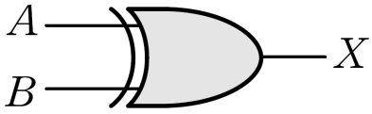
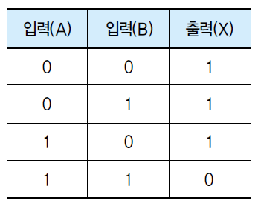
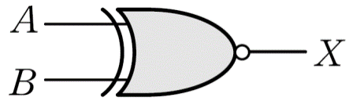
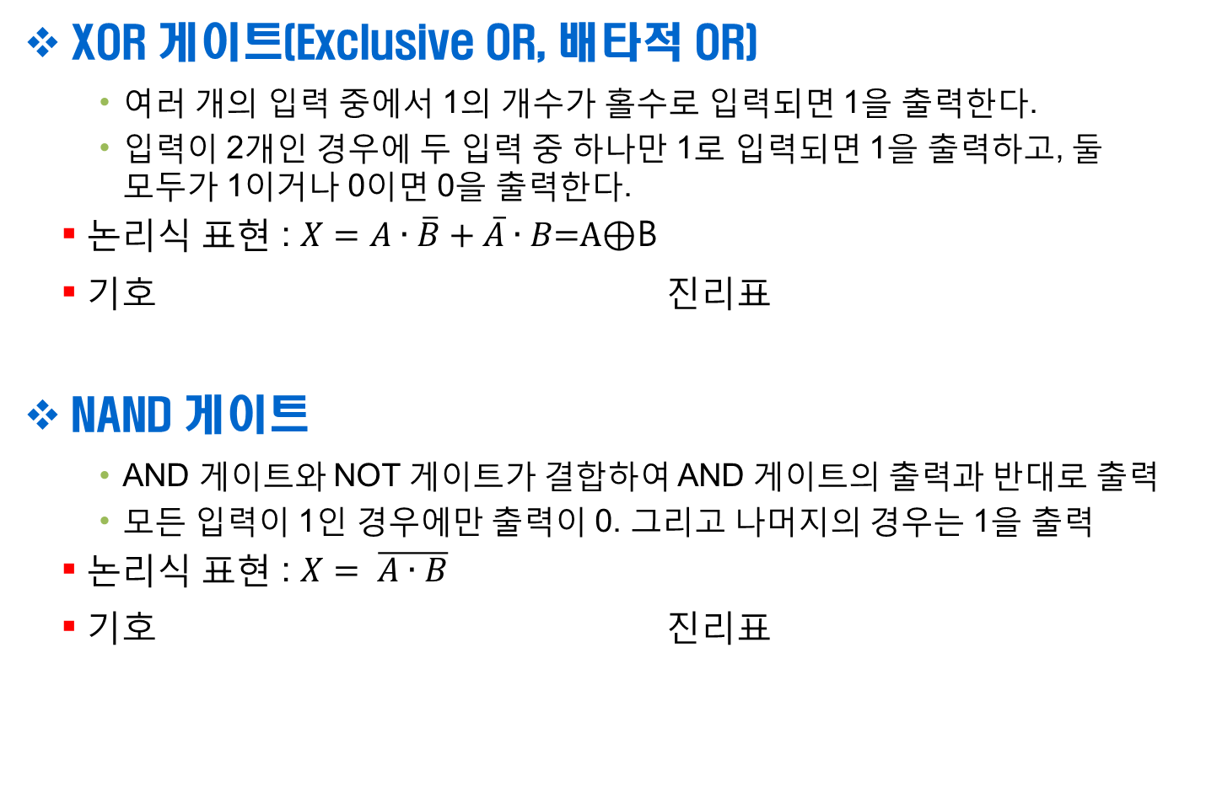
01 논리 게이트
XOR 게이트(Exclusive OR, 배타적 OR)
여러 개의 입력 중에서 1의 개수가 홀수로 입력되면 1을 출력한다.
입력이 2개인 경우에 두 입력 중 하나만 1로 입력되면 1을 출력하고, 둘 모두가 1이거나 0이면 0을 출력한다.
논리식 표현 : $X=A∙\overline{B}+\overline{A}∙B\text{=}\text{A}\text{⊕}\text{B}$
기호 진리표
NAND 게이트
AND 게이트와 NOT 게이트가 결합하여 AND 게이트의 출력과 반대로 출력
모든 입력이 1인 경우에만 출력이 0. 그리고 나머지의 경우는 1을 출력
논리식 표현 : $X= \overline{A∙B}$
기호 진리표

Slide 7
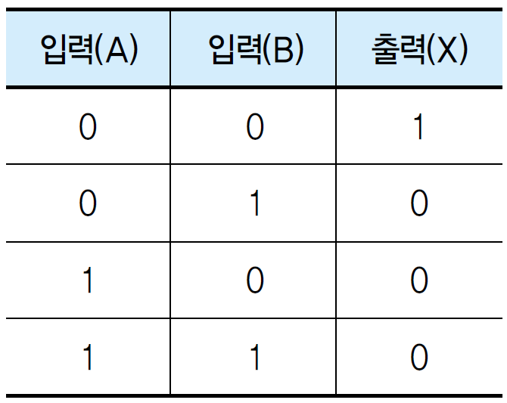
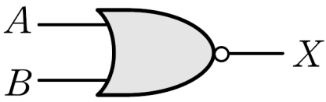
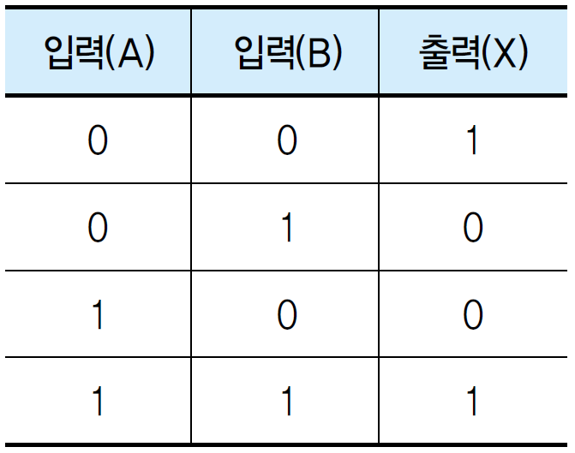
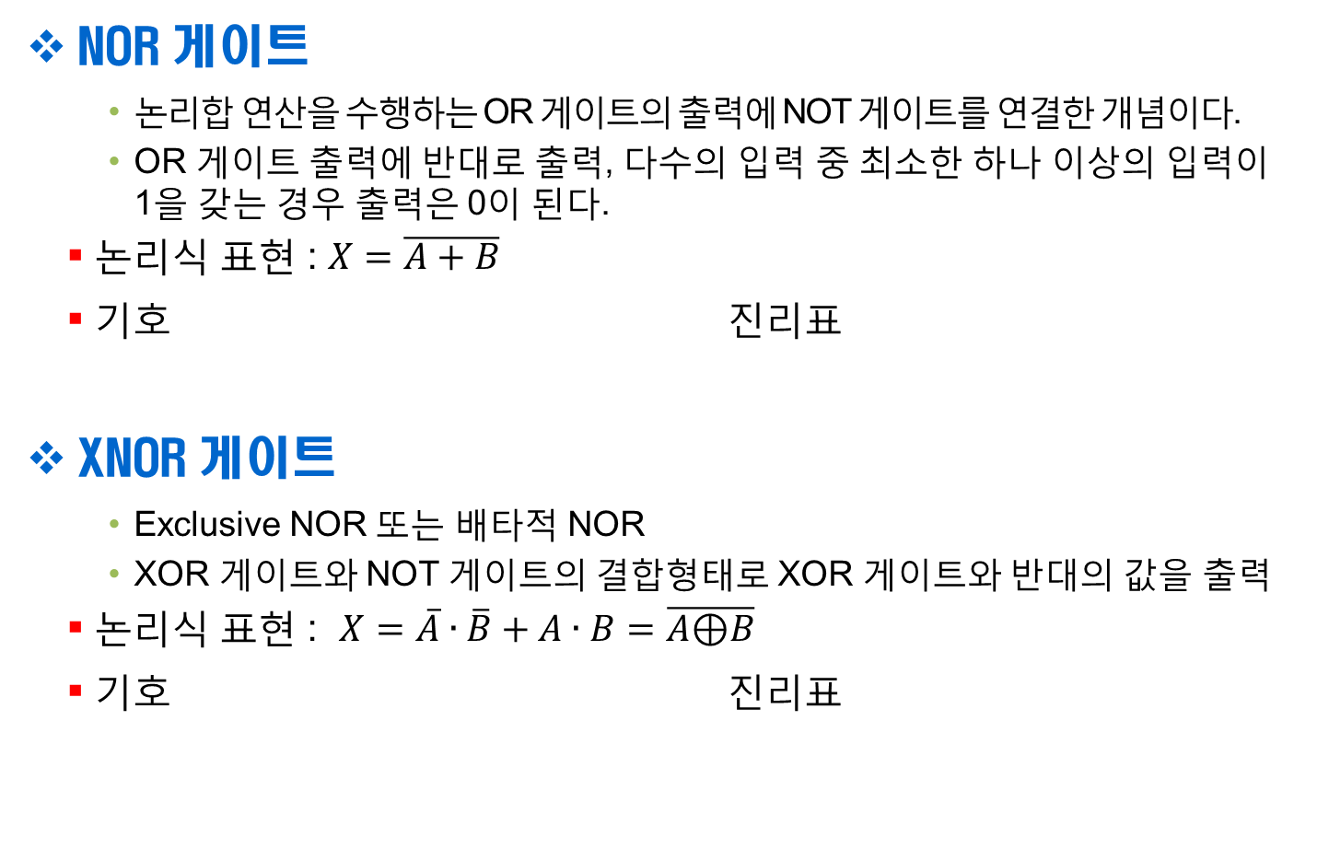
01 논리 게이트
NOR 게이트
논리합 연산을 수행하는 OR 게이트의 출력에 NOT 게이트를 연결한 개념이다.
OR 게이트 출력에 반대로 출력, 다수의 입력 중 최소한 하나 이상의 입력이 1을 갖는 경우 출력은 0이 된다.
논리식 표현 : $X=\overline{A+B}$
기호 진리표
XNOR 게이트
Exclusive NOR 또는 배타적 NOR
XOR 게이트와 NOT 게이트의 결합형태로 XOR 게이트와 반대의 값을 출력
논리식 표현 : $X=\overline{A}∙\overline{B}+A∙B=\overline{A\text{⊕}B}$
기호 진리표

Slide 8
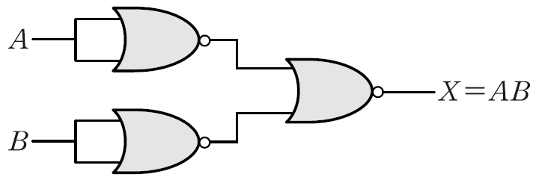
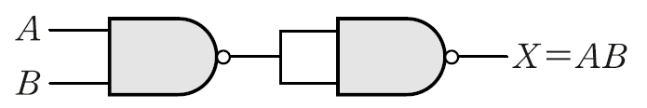
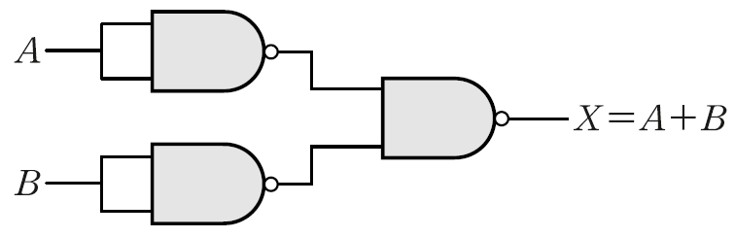
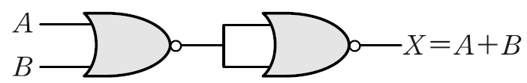

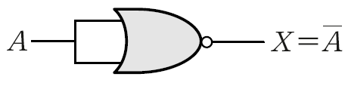
01 논리 게이트
범용 논리 게이트
NAND 게이트와 NOR 게이트는 디지털 시스템에서 사용되는 모든 논리 게이트를 구성한다. 그래서 유니버셜 게이트(Universal Gate) 또는 범용 게이트라고 한다.
AND 게이트의 구성
OR 게이트의 구성
NOT 게이트의 구성

Slide 9
02 부울 대수
논리 회로 설계 시, 부울 대수를 이용하면 논리 회로를 정확하고 간결하게 표현할 수 있다.
부울 대수는 변수들의 진리표 관계를 대수식으로 표현하기에 용이하며 동일한 성능을 갖는 더 간단한 회로를 만들 때 사용한다.
부울 대수의 기본 법칙
교환법칙(Commutative Law)
입력들의 순서가 변경되더라도 논리 연산의 결과는 동일하게 출력한다.
A·B = B·A, A + B = B + A
결합법칙(Associative Law)
세 입력이 동일한 논리 연산을 수행할 때, 입력의 순서가 바뀌어 연산이 수행되어도 결과는 동일하다.
A·(B·C) = (A·B)·C, (A+B)+C = A+(B+C)

Slide 10

02 부울 대수
부울 대수의 기본 법칙
분배법칙(Distributive Law)
세 입력 A, B, C가 있을 때, 두 입력 B, C를 OR 연산을 수행하고 그 결과를 나머지 입력 A와 AND 연산을 수행하는 논리 연산은 B와 C를 AND 연산하고 그 결과들이 다시 OR 연산을 수행하는 것과 결과가 동일하다.
A·(B+C) = A·B + A·C
다중 부정
논리 부정이 여러 번 수행되는 것이 다중 부정이다.

Slide 11
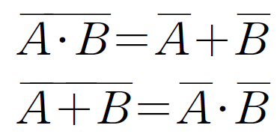
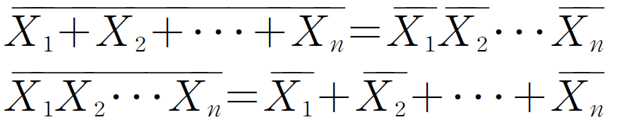
02 부울 대수
드모르강(De Morgan)의 법칙
여러 논리 변수의 논리합 전체를 부정(NOR)하면 그것은 원래의 논리 변수를 각각 부정한 것을 논리 곱한 것과 같다.
여러 논리 변수의 논리곱 전체를 부정(NAND)하면 그것은 원래의 논리 변수를 각각 부정한 것을 논리 합한 것과 같다
드모르강의 정리의 일반화
n개의 입력 X를 갖는 드모르강의 일반식이다.

Slide 12
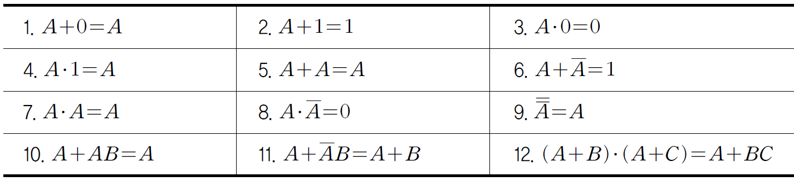
02 부울 대수
부울 대수의 기본정리

Slide 13
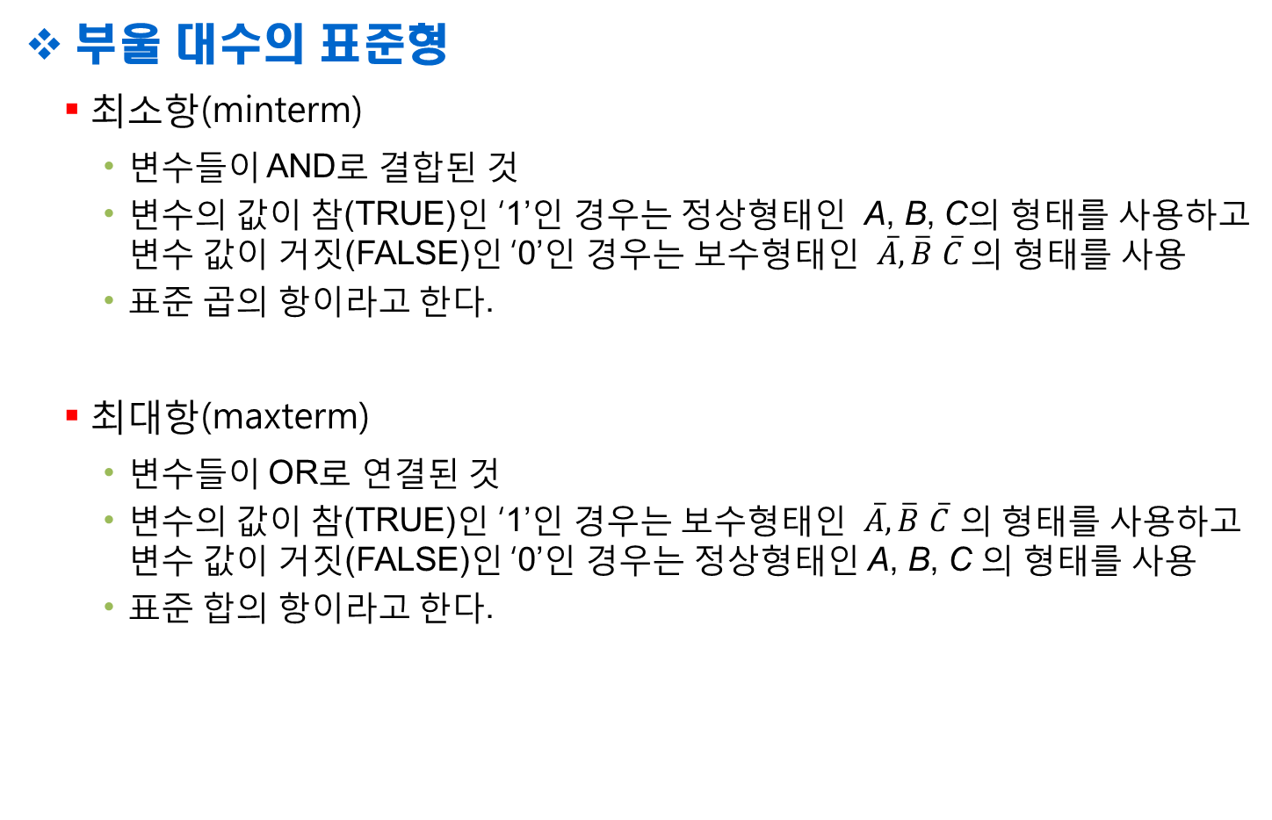
02 부울 대수
부울 대수의 표준형
최소항(minterm)
변수들이 AND로 결합된 것
변수의 값이 참(TRUE)인 ‘1’인 경우는 정상형태인 A, B, C의 형태를 사용하고 변수 값이 거짓(FALSE)인 ‘0’인 경우는 보수형태인 $\overline{A},\overline{B}$ $\overline{C}$의 형태를 사용
표준 곱의 항이라고 한다.
최대항(maxterm)
변수들이 OR로 연결된 것
변수의 값이 참(TRUE)인 ‘1’인 경우는 보수형태인 $\overline{A},\overline{B}$ $\overline{C}$ 의 형태를 사용하고 변수 값이 거짓(FALSE)인 ‘0’인 경우는 정상형태인 A, B, C 의 형태를 사용
표준 합의 항이라고 한다.

Slide 14
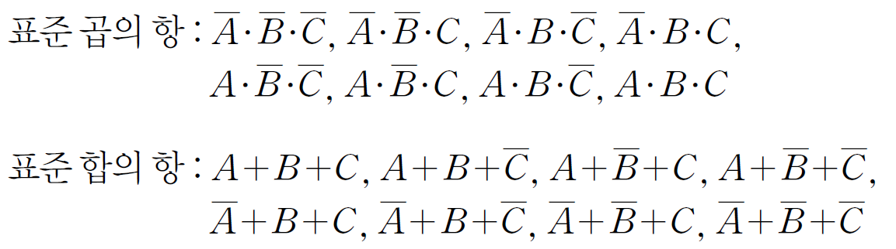
02 부울 대수
2.4 부울 대수의 표준형
표준 곱의 항과 표준 합의 항에서 표준의 의미는 부울 대수가 모든 변수를 포함하고 있다는 것을 뜻함

Slide 15
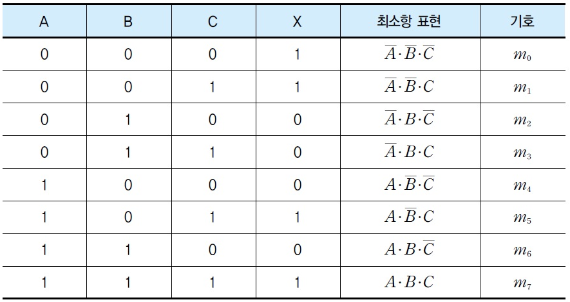
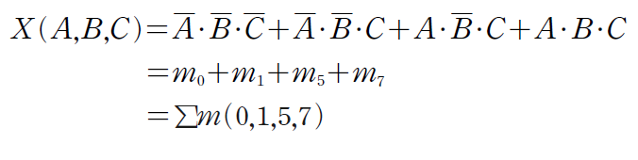
02 부울 대수
곱의 합(SOP, Sum of Product) 표현
1 단계는 곱의 항(AND 항)으로 구성한다.
2 단계는 합의 항(OR 항)으로 만들어진 논리식으로 구성한다. 최소항의 합이라고도 한다.
예) 변수가 3개인 진리표 : 임의의 출력 X와 최소항 그리고 기호 m
논리식의 표현에서 출력 X가 1이 되는 논리식들의 합이 일반 논리식이다.

Slide 16
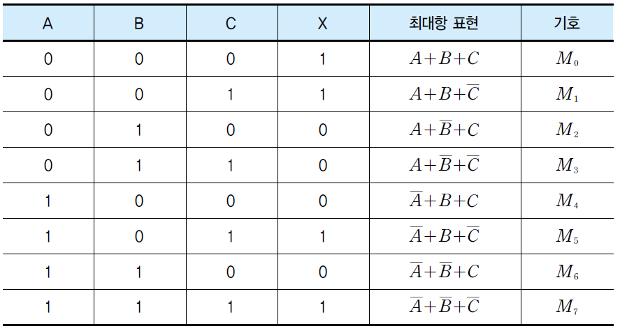
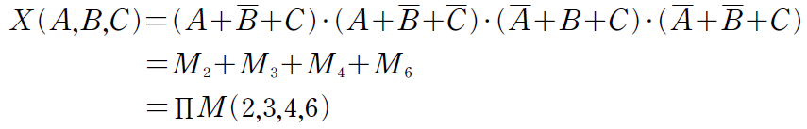
02 부울 대수
합의 곱(POS, Product Of Sum) 표현
1 단계는 합의 항(OR 항)으로 구성되고, 2 단계는 곱의 항AND 항)으로 만들어진 논리식으로 최대항으로 구성된다. 그래서 최대항의 곱이라고도 한다.
예) 3변수 진리표 : 임의의 출력 X와 최대항 그리고 별도의 기호 M을 표시
합의 곱 표현에서는 곱의 합과 반대로 출력이 0이 되는 최대항을 가지고 일반 논리식으로 표현한다.

Slide 17
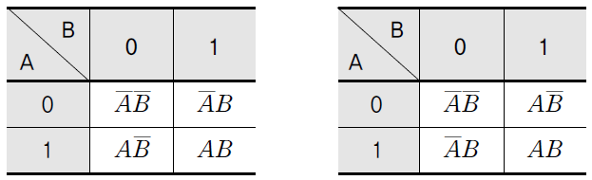
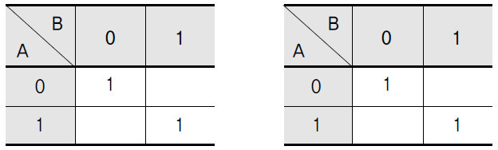
03 논리식의 간략화
카르노 도표(Karnaugh Map)
조직적인 도표를 사용하여 부울 대수를 최적으로 간략화 할 수 있다. 카르노 도표는 부울 대수식을 간소화 하기 위한 가장 체계적이고, 간단한 방법이다.
최적의 간략화에 근거한 디지털 회로설계만이 게이트 수의 최소화할 수 있다. 이에 따라 디지털 회로는 회로의 경제성, 소비전력의 효율성, 회로의 신뢰성, 제품의 소형화가 가능해진다.
변수 2개, 변수 3개, 변수 4개, 변수 5개로 이루어진 입력변수에 적용할 수 있고 그 이상의 변수가 존재하는 경우에는 다른 방법을 사용한다.
변수가 2개인 카르노 도표,
출력이 0인 경우에는 빈칸으로 표시하지 않고 1인 경우에만 표시하면,

Slide 18
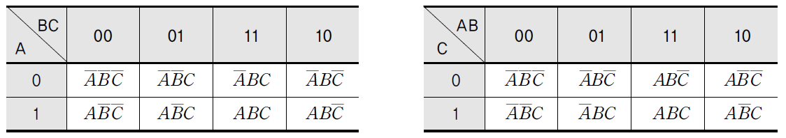
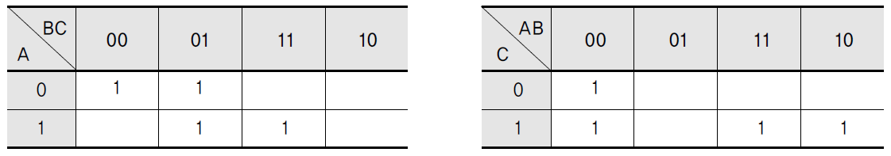
03 논리식의 간략화
변수가 3개인 카르노 도표의 표현,
카르노 도표를 가장 간단한 형태로 표현한다.
출력이 0인 경우에는 빈칸으로 표시하지 않고 1인 경우에만 표시한다.

Slide 19
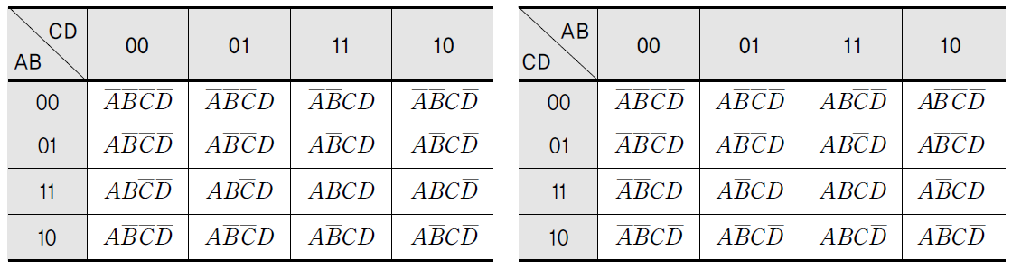
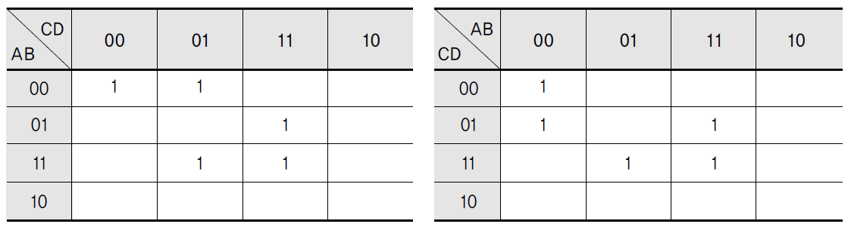
03 논리식의 간략화
변수가 4개인 카르노 도표의 표현
카르노 도표를 가장 간단한 형태로 표현한다.
출력이 0인 경우에는 빈칸으로 표시하지 않고 1인 경우에만 표시,

Slide 20
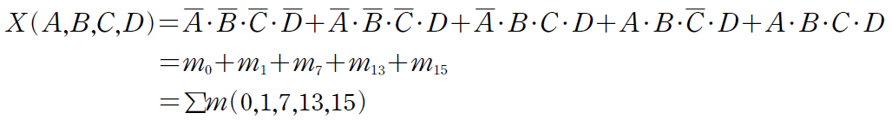
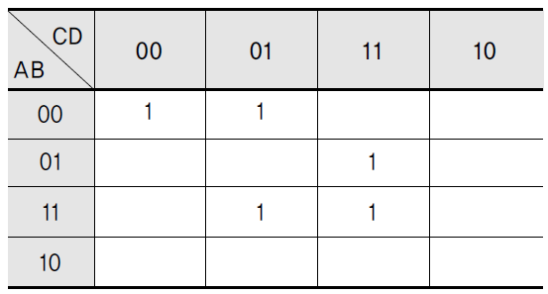
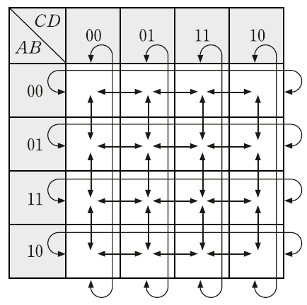
03 논리식의 간략화
부울 대수식을 이용한 카르노 도표의 작성
카르노 도표를 작성할 때, 진리표에 근거하여 작성한다.
변수가 4개인 표준형의 부울 대수식에 대한 카르노 도표의 작성,
카르노 도표에서 행과 열의 이웃관계
이웃과의 그룹화는 부울 대수를 간략화하는 방법을 제시한다.
카르노 도표는 평면 형태로 보여지나 실제로는 원통 형태나 구(球) 형태다.

Slide 21
03 논리식의 간략화
카르노 도표를 이용하여 간략화하는 과정을 단계별 정리
1단계 : 주어진 부울식이나 진리표에 근거하여 카르노 도표를 작성한다.
2단계 : 그룹화를 수행한다.
카르노 도표에서 1로 표시된 이웃들을 1, 2, 4, 8, 16 개씩 그룹화 한다.
가능하면 큰 개수로 그룹화하는 것이 간략화의 효과가 크다.
각각 다른 그룹에 여러 번 중복하여 그룹화 할 수 있다.
그룹화할 이웃이 없는 경우 단독으로 그룹화되고 이것은 간략화 되지는 않는다.
3단계 : 각 그룹을 간략화 한다.
4단계 : 각의 간략화된 부울식들 끼리 OR 연산을 한다.

Slide 22
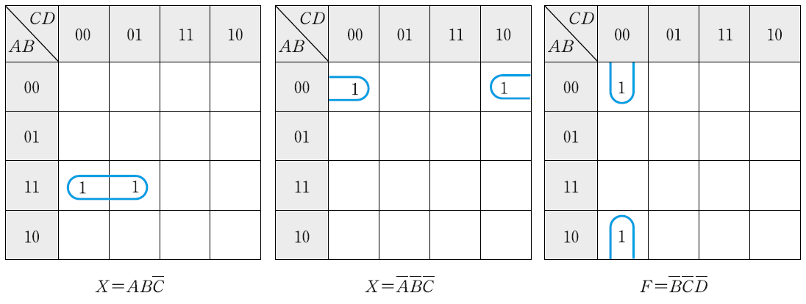
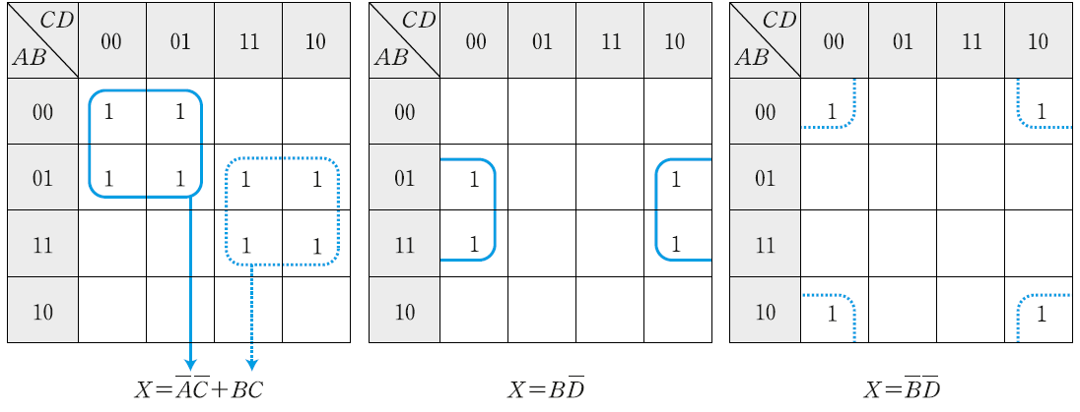
03 논리식의 간략화
카르노 도표의 그룹화
2개항의 그룹화
4개항의 그룹화

Slide 23
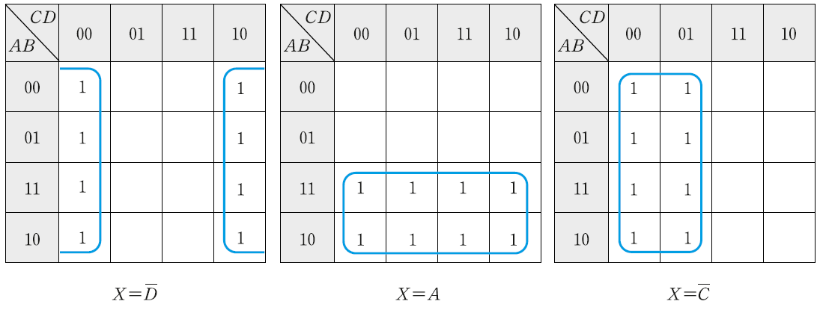
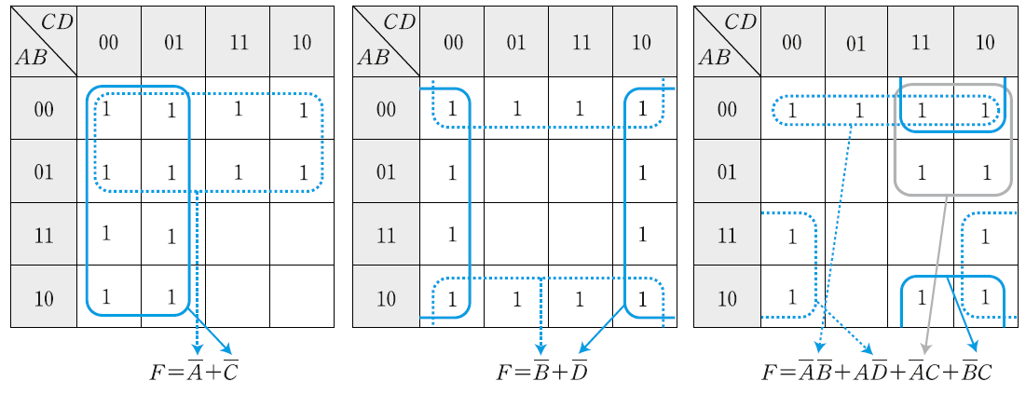
03 논리식의 간략화
여덟 개 항의 그룹화
중복 그룹화

Slide 24
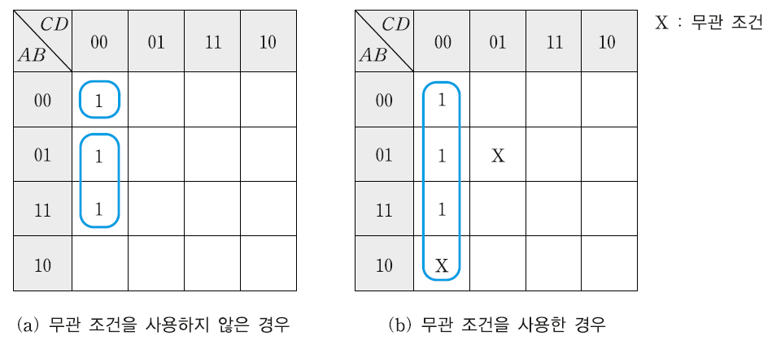
03 논리식의 간략화
무관 조건
출력에 관여하지 않는 입력이 존재할 수 있다. 이렇게 출력에 관여하지 않는 입력변수를 무관 조건(Don’t Care)이라 한다.
무관 조건은 이웃 영역을 그룹화할 때 가장 간단한 표현을 얻기 위해 임의로 채워질 수 있다. 간략화 과정에서 그룹화 할 수도 있고 그룹화 하지 않을 수도 있다
무관조건을 활용해서 그룹화하는 방법이다.
무관조건은 카르노 도표에서 x로 표기한다.

Slide 25
Thank You

